Slide 1

基于NetFlow扩展的网络测量算法研究
博士生开题报告
导一一师：尹 霞一教一授
研A究A生：赵宗义一一一一
2018年9月

Slide 2
主要内容
一. 选题背景
二. 总体框架
三. 研究内容及拟解决的主要问题
针对HH检测的网络测量
针对HHH检测的网络测量
分布式网络测量
四. 进度计划安排
五. 参考文献

Slide 3
选题背景
网络攻击检测
网络故障排除
流量计费
流量工程
网络资源分配
网络负载均衡
对网络内部状态有一定的了解
网络测量

Slide 4
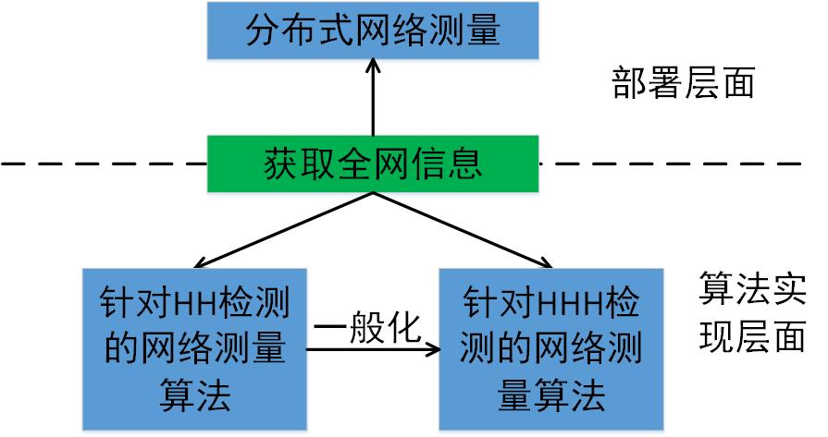
总体框架
以获取全网信息为核心目的
在全网层面针对部署方案进行设计
在网络设备层面针对网络测量算法进行优化
HHH检测是对HH检测的一般化
HH: Heavy Hitters
HHH: Hierarchical Heavy Hitters

Slide 5
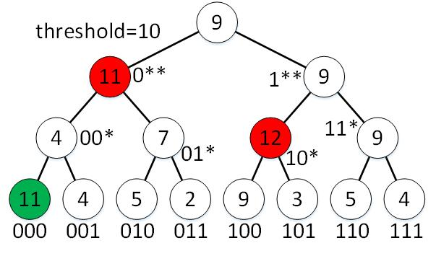
HH与HHH之比较
HH：Heavy Hitters，数据量超过一定阈值的流
HHH：Hierarchical Heavy Hitters，数据量超过一定阈值的前缀，该数据量不包括本身为HHH的子前缀的数据量
HHH包括HH以及流量显著的前缀

Slide 6
针对HH检测的测量算法研究
HashFlow [INFOCOM 2019在投]

Slide 7
NetFlow简介
NetFlow在网络设备中有广泛的部署
NetFlow能够统计并记录流级别的信息
源IP地址和目的IP地址
源端口和目的端口
流开始时间和结束时间
数据流大小
……
应用领域：
配置故障检测
流量工程
网络入侵检测

Slide 8
NetFlow面临的困境
在高带宽场景下无法有效更新统计数据
在40Gbps/100Gbps的场景下每个数据包的处理时间只有数十纳秒甚至数纳秒
SRAM的访存时间为1-10ns
网络设备中SRAM容量有限，不能为每个流单独记录数据
抽样的方法会导致重要信息的丢失

Slide 9
解决思路
大流数量较少但是贡献了绝大多数流量
大流的统计数据的应用范围比小流更广
可以优先对大流进行统计
使用多个哈希函数来提高内存的利用率

Slide 10
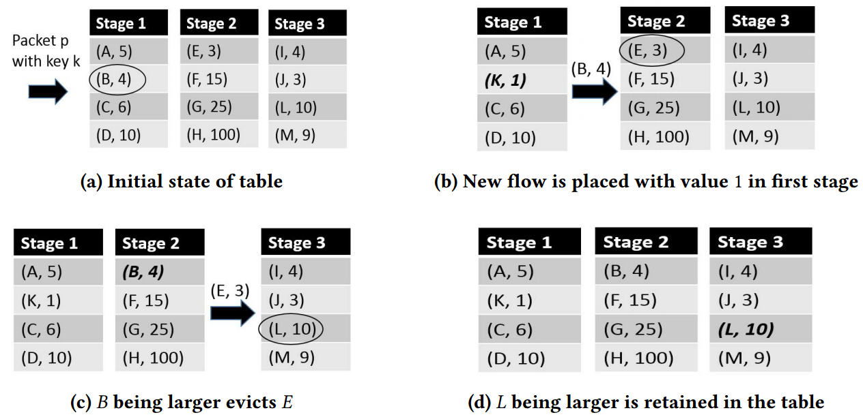
现有解决方案
HashFlow[SOSR’17]
包含若干小表，每个表项记录一个流的大小
第一个小表优先记录新流，之后的小表优先记录大流

Slide 11
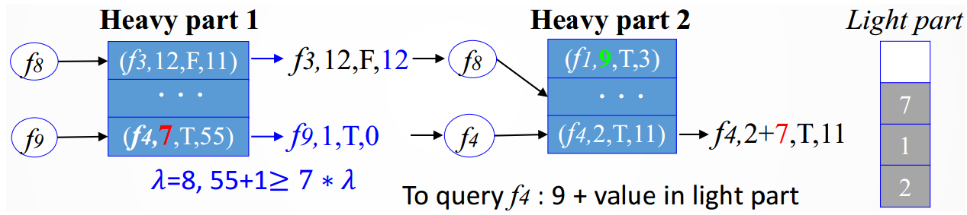
现有解决方案（续）
ElasticSketch[SIGCOMM’18]
包含若干小表，每个小表的包含匹配的包数目和不匹配的包数目
当不匹配的包数目和匹配的包数目比值超过一定阈值以后替换表项
Light part表可辅助计算流的大小

Slide 12
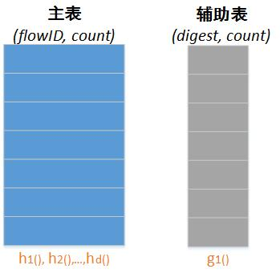
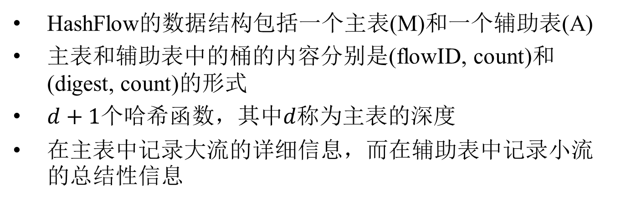
HashFlow的架构
HashFlow的数据结构包括一个主表(M)和一个辅助表(A)
主表和辅助表中的桶的内容分别是(flowID, count)和(digest, count)的形式
$d+1$个哈希函数，其中$d$称为主表的深度
在主表中记录大流的详细信息，而在辅助表中记录小流的总结性信息

Slide 13
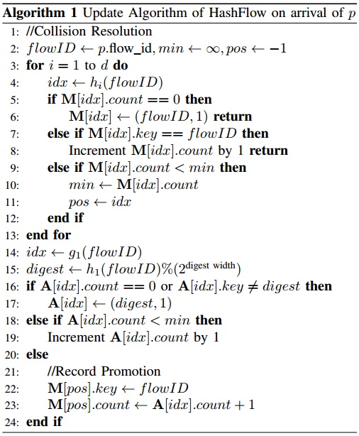
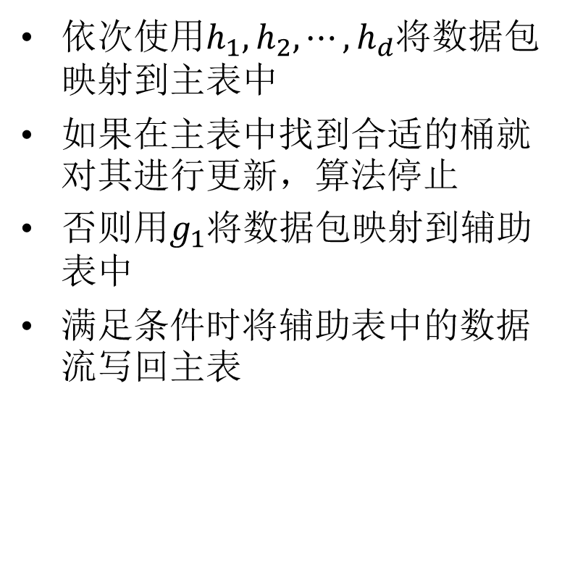
HashFlow的算法描述
依次使用$h_{1}, h_{2}, ⋯,h_{d}$将数据包映射到主表中
如果在主表中找到合适的桶就对其进行更新，算法停止
否则用$g_{1}$将数据包映射到辅助表中
满足条件时将辅助表中的数据流写回主表

Slide 14
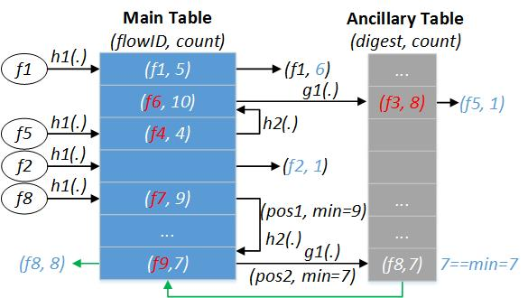

HashFlow的信息流
$$d=2$$

Slide 15
HashFlow的优势
能够详细记录大流的信息
适用于流量计费、流量工程等应用
能够记录小流的总结性信息
自动检测大流，当小流逐渐成长为大流时将小流从辅助表移回主表
对网络测量算法的影响较小

Slide 16
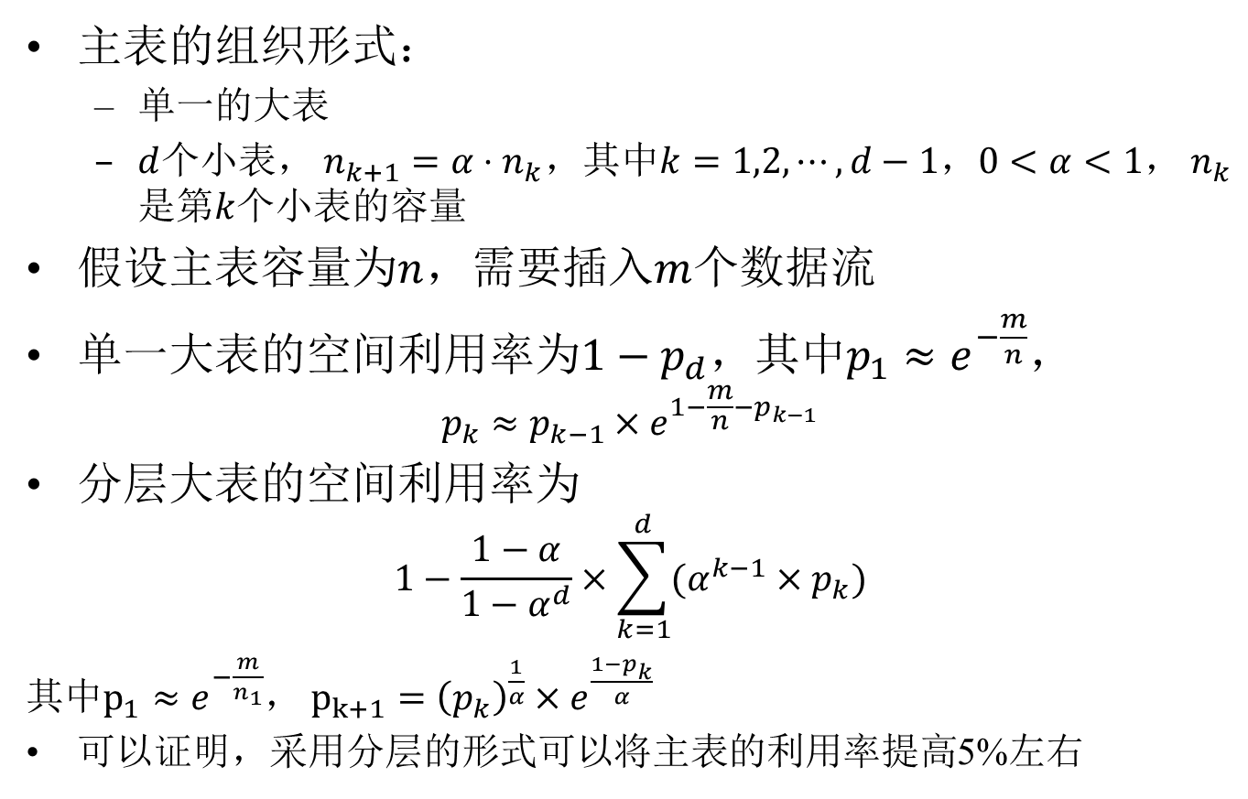
HashFlow的性能优化
主表的组织形式：
单一的大表
$d$个小表， $n_{k+1}=α⋅n_{k}$，其中$k=1,2,⋯,d−1$，$0<α<1$， $n_{k}$是第$k$个小表的容量
假设主表容量为$n$，需要插入$m$个数据流
单一大表的空间利用率为$1−p_{d}$，其中$p_{1}≈e^{−\frac{m}{n}}$，
$$p_{k}≈p_{k−1}×e^{1−\frac{m}{n}−p_{k−1}}$$
分层大表的空间利用率为
$$1−\frac{1−α}{1−α^{d}}×\sum_{k=1}^{d}{(α^{k−1}×p_{k})}$$
其中$p_{1}≈e^{−\frac{m}{n_{1}}}$， $p_{k+1}={\left(p_{k}\right)}^{\frac{1}{α}}×e^{\frac{1−p_{k}}{α}}$
可以证明，采用分层的形式可以将主表的利用率提高5%左右

Slide 17
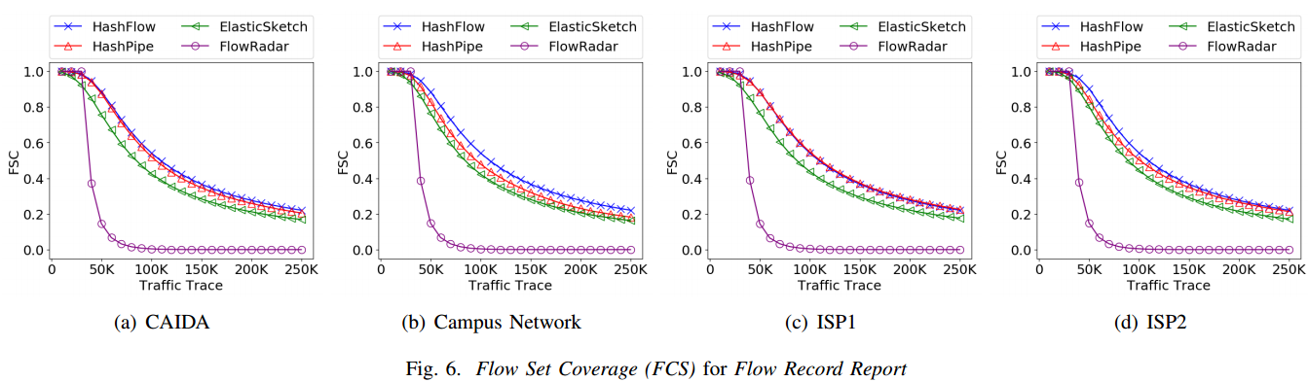
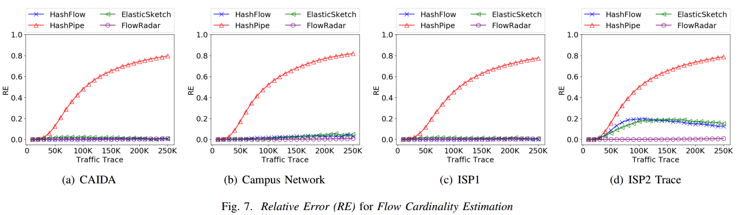
HashFlow的性能（一）

Slide 18
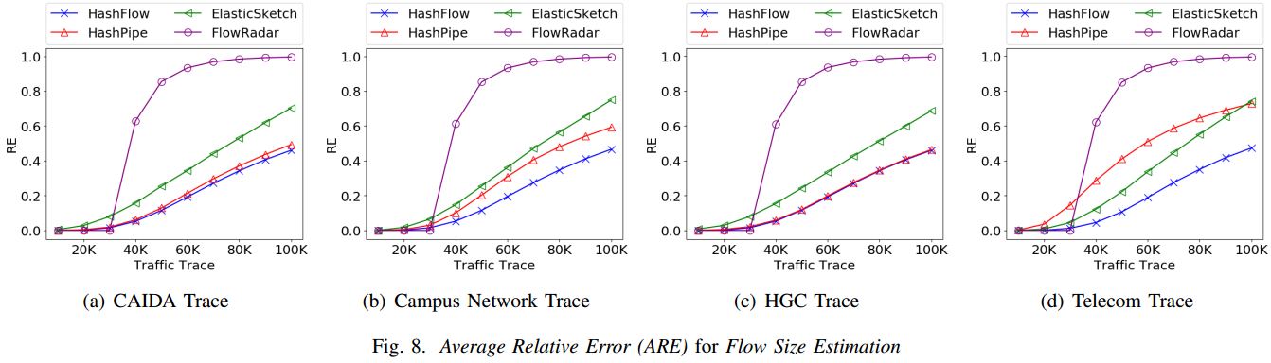
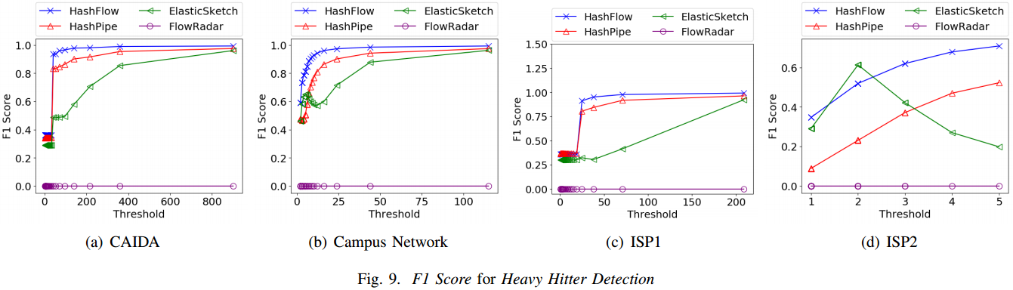
HashFlow的性能（二）

Slide 19
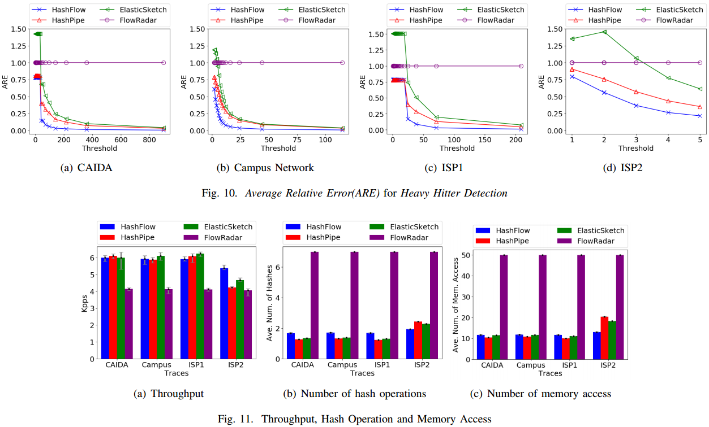
HashFlow的性能（三）

Slide 20
下一步工作
克服大流在表中的位置不变的问题
大流的数据包可能需要多次哈希才能到达目标位置
动态改变大流的位置可以减少处理开销
如果被INFOCOM拒收可能要考虑投下一个会议

Slide 21
针对HHH检测的测量算法研究

Slide 22
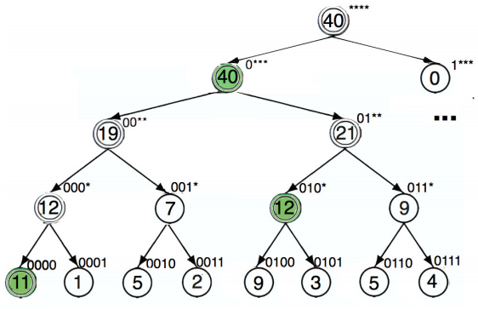
HHH检测的相关定义
HHH: Hierarchical Heavy Hitter
HH：数据流中频率超过一定阈值的数据项
HHH：数据流中频率超过一定阈值的前缀，该频率不包括本身是HHH的子前缀的频率
HHH的阈值为10

Slide 23
HHH检测的应用
单个AS中的用户的流量较少，但是总流量却非常庞大
单个用户流量较少，使用常规方法容易被忽略
DoS攻击时会有大量的用户用较小的流量访问目标服务器，但是总流量仍然十分可观
HHH检测有利于找到对网络流量贡献最大的前缀，而不是单个流

Slide 24
HHH检测的分类
一维HHH检测
针对源IP地址进行检测
针对目的IP地址进行检测
多维HHH检测
针对源和目的IP地址进行检测
针对源、目的IP地址和源、目的端口号进行检测（端口号可分为0~1023和1024~65535两类）
……

Slide 25
Hierarchical Heavy Hitters检测
Space Saving
(ICTD’05)
ALENEX’12
(1)
TODS’10
RHHH
(SIGCOMM’17)
Lossy Counting
(VLDB’02)
Diamond
(SIGMOD’04)
(2)
VLDB’03
IMC’04
Hot-ICE’11
(3)

Slide 26
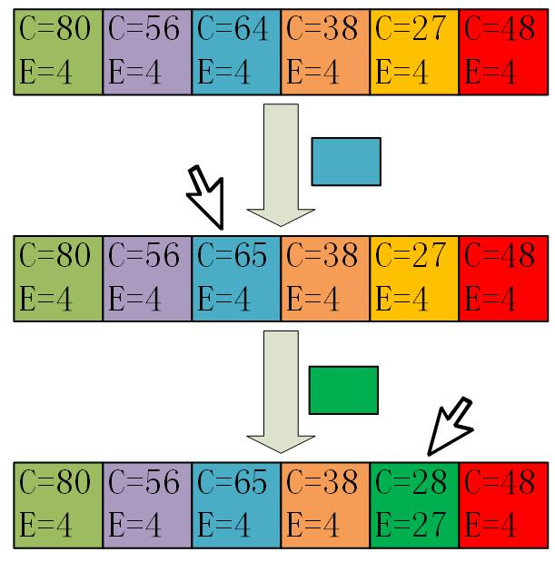
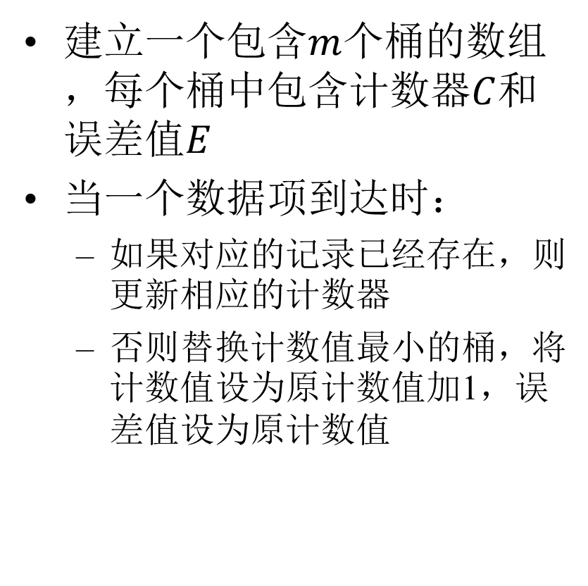
Space Saving算法简介
建立一个包含$m$个桶的数组，每个桶中包含计数器$C$和误差值$E$
当一个数据项到达时：
如果对应的记录已经存在，则更新相应的计数器
否则替换计数值最小的桶，将计数值设为原计数值加1，误差值设为原计数值

Slide 27
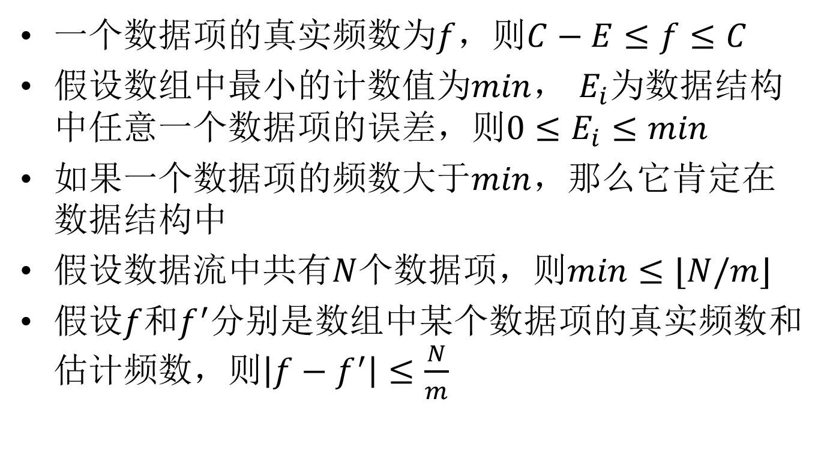
Space Saving的数学性质
一个数据项的真实频数为$f$，则$C−E≤f≤C$
假设数组中最小的计数值为$min$， $E_{i}$为数据结构中任意一个数据项的误差，则$0≤E_{i}≤min$
如果一个数据项的频数大于$min$，那么它肯定在数据结构中
假设数据流中共有$N$个数据项，则$min≤⌊N/m⌋$
假设$f$和$f^{′}$分别是数组中某个数据项的真实频数和估计频数，则$\left|f−f^{′}\right|≤\frac{N}{m}$

Slide 28
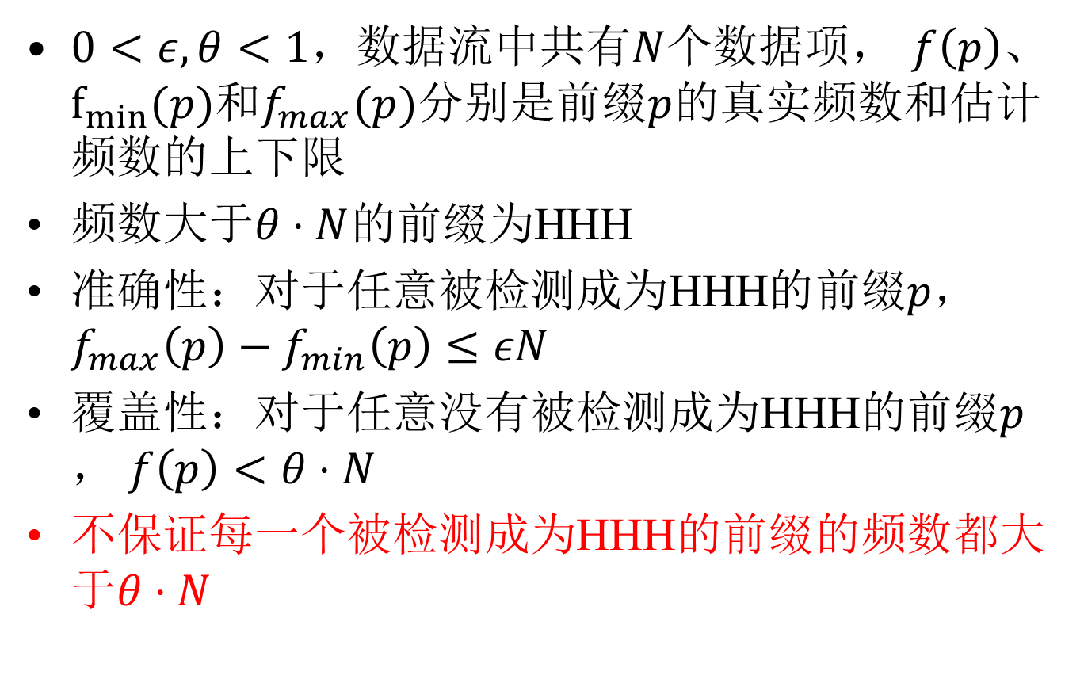

$\left(ε,θ\right)$-HHH 检测问题
$0<ε,θ<1$，数据流中共有$N$个数据项， $f\left(p\right)$、$f_{min}(p)$和$f_{max}(p)$分别是前缀$p$的真实频数和估计频数的上下限
频数大于$θ⋅N$的前缀为HHH
准确性：对于任意被检测成为HHH的前缀$p$， $f_{max}\left(p\right)−f_{min}\left(p\right)≤εN$
覆盖性：对于任意没有被检测成为HHH的前缀$p$， $f\left(p\right)<θ⋅N$
不保证每一个被检测成为HHH的前缀的频数都大于$θ⋅N$

Slide 29
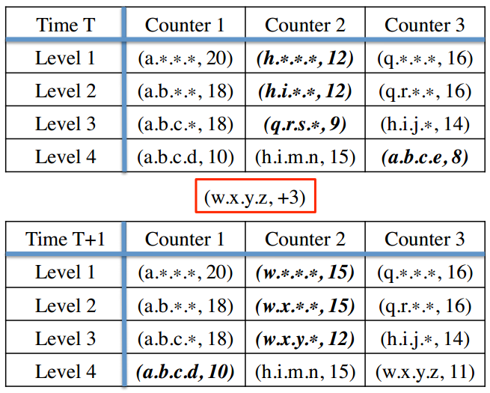
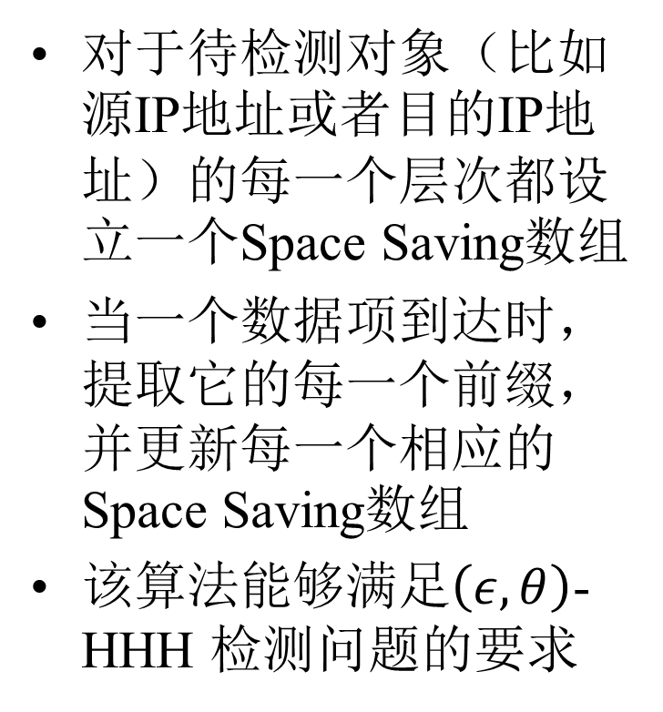
HHH检测算法基础版
对于待检测对象（比如源IP地址或者目的IP地址）的每一个层次都设立一个Space Saving数组
当一个数据项到达时，提取它的每一个前缀，并更新每一个相应的Space Saving数组
该算法能够满足$\left(ε,θ\right)$-HHH 检测问题的要求

Slide 30
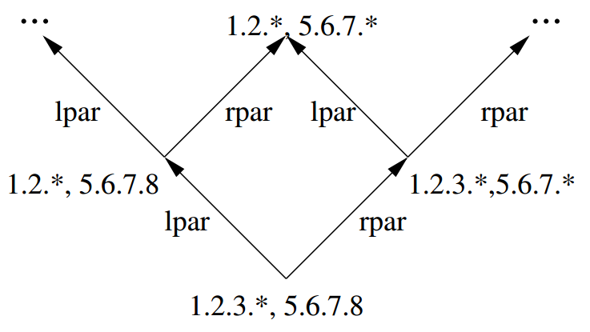
过度计数问题
对(1.2.3.*,5.6.7.8)存在过度计数的情况
一维情况不存在过度计数问题
更高维情况的过度计数问题会更加复杂

Slide 31
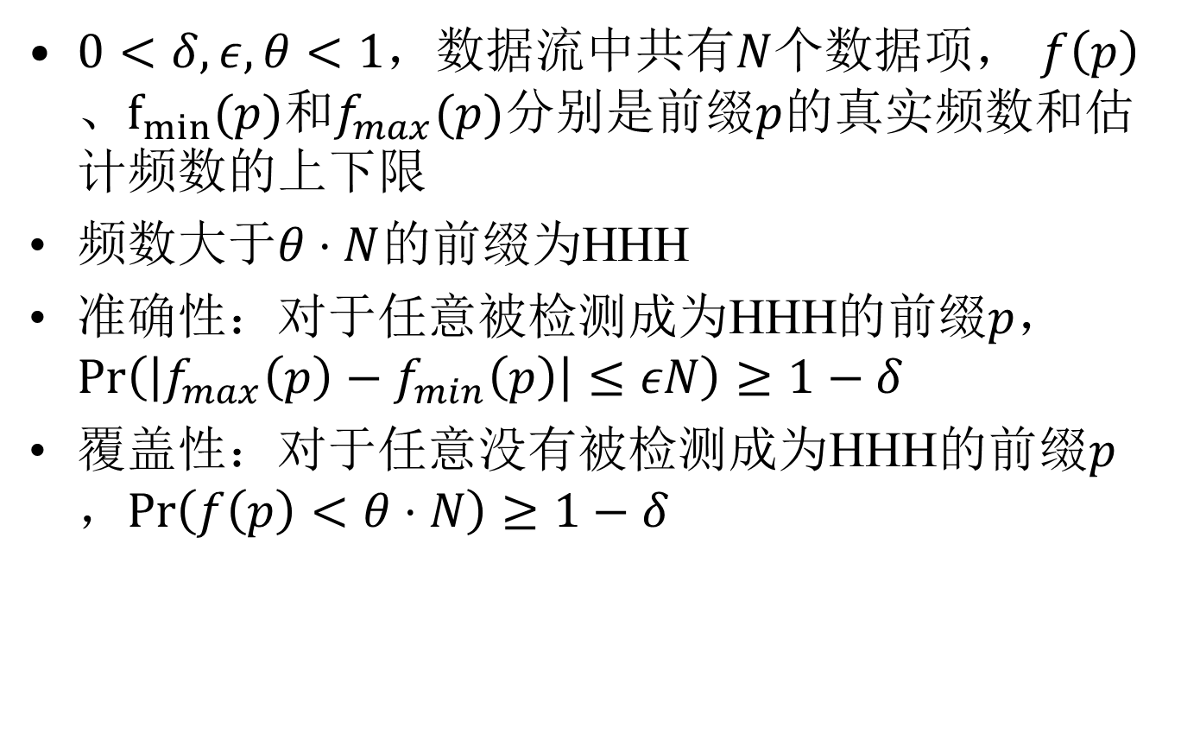

$\left(δ,ε,θ\right)$-HHH 检测问题
$0<δ,ε,θ<1$，数据流中共有$N$个数据项， $f\left(p\right)$、$f_{min}(p)$和$f_{max}(p)$分别是前缀$p$的真实频数和估计频数的上下限
频数大于$θ⋅N$的前缀为HHH
准确性：对于任意被检测成为HHH的前缀$p$， $Pr\left(\left|f_{max}\left(p\right)−f_{min}\left(p\right)\right|≤εN\right)≥1−δ$
覆盖性：对于任意没有被检测成为HHH的前缀$p$，$Pr\left(f\left(p\right)<θ⋅N\right)≥1−δ$

Slide 32
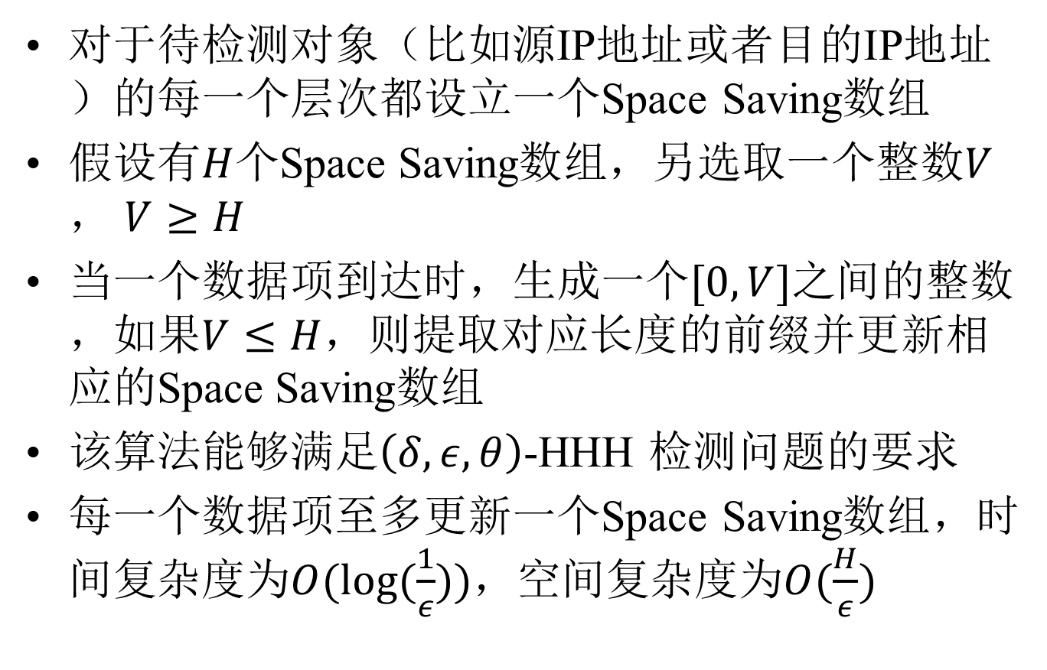
HHH检测算法改进版
对于待检测对象（比如源IP地址或者目的IP地址）的每一个层次都设立一个Space Saving数组
假设有$H$个Space Saving数组，另选取一个整数$V$， $V≥H$
当一个数据项到达时，生成一个$[0,V]$之间的整数，如果$V≤H$，则提取对应长度的前缀并更新相应的Space Saving数组
该算法能够满足$\left(δ,ε,θ\right)$-HHH 检测问题的要求
每一个数据项至多更新一个Space Saving数组，时间复杂度为$O(log⁡(\frac{1}{ε}))$，空间复杂度为$O(\frac{H}{ε})$

Slide 33
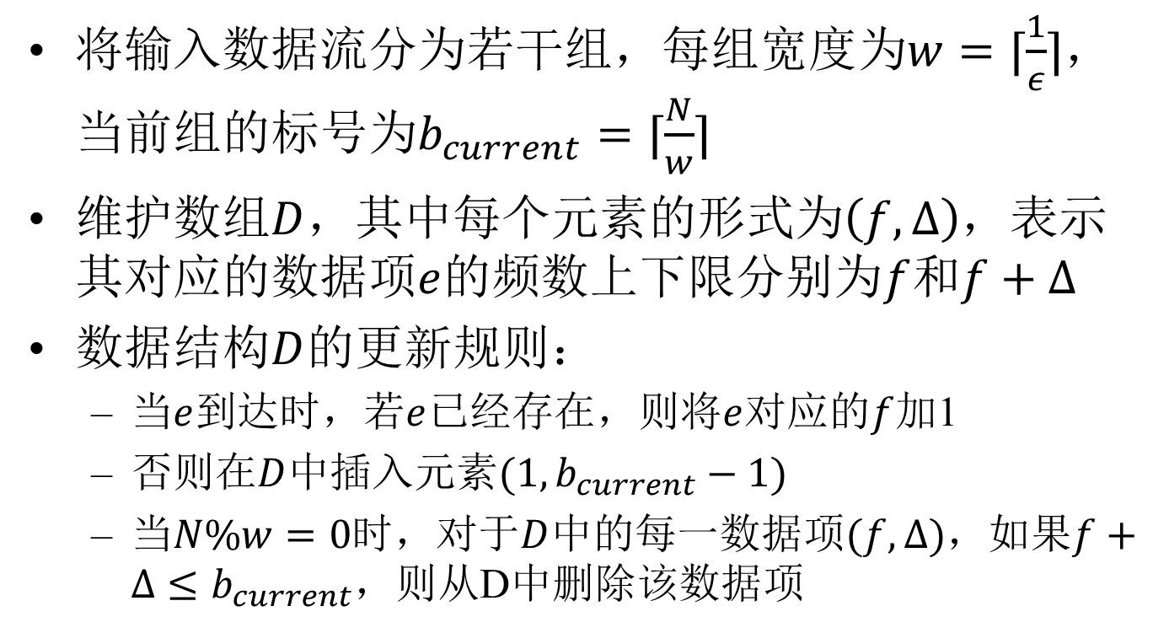
Lossy Counting算法简介
将输入数据流分为若干组，每组宽度为$w=⌈\frac{1}{ε}⌉$，当前组的标号为$b_{current}=⌈\frac{N}{w}⌉$
维护数组$D$，其中每个元素的形式为$\left(f,Δ\right)$，表示其对应的数据项$e$的频数上下限分别为$f$和$f+Δ$
数据结构$D$的更新规则：
当$e$到达时，若$e$已经存在，则将$e$对应的$f$加1
否则在$D$中插入元素$(1,b_{current}−1)$
当$N\%w=0$时，对于$D$中的每一数据项$(f,Δ)$，如果$f+Δ≤b_{current}$，则从D中删除该数据项

Slide 34
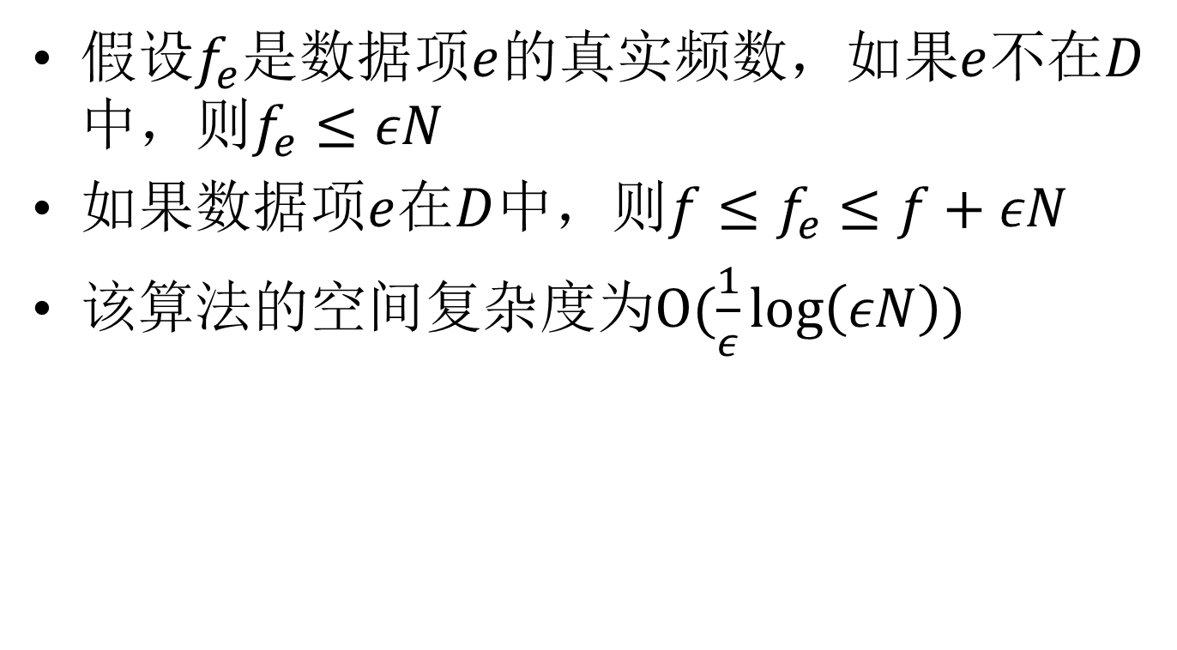
Lossy Counting的数学性质
假设$f_{e}$是数据项$e$的真实频数，如果$e$不在$D$中，则$f_{e}≤εN$
如果数据项$e$在$D$中，则$f≤f_{e}≤f+εN$
该算法的空间复杂度为$O(\frac{1}{ε}\log\left(εN\right))$

Slide 35
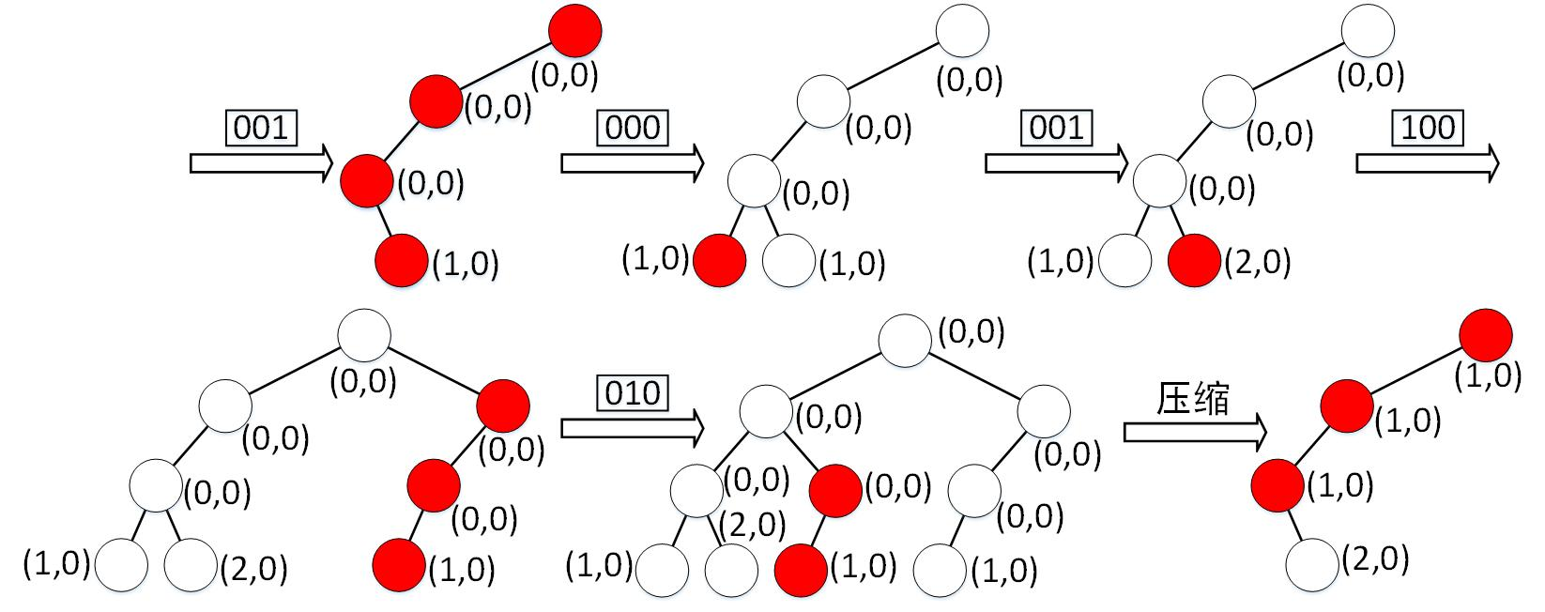
一维HHH检测算法
使用新到达的数据项构造一棵trie树
使用Lossy Counting的方法周期性对trie树进行压缩

Slide 36
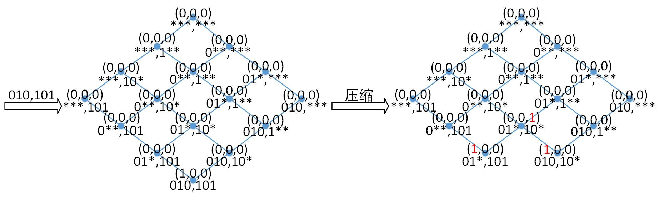

二维HHH检测算法
为新到达的数据项建立棱形矩阵，其中每个结点 维护一个三元组$(f,Δ,g)$，其中$g$为补偿因子，对应结点的频数上下限分别为$f−g−Δ$和$f−g$
每个节点有两个父节点，多个子节点也会共享一个父节点

Slide 37
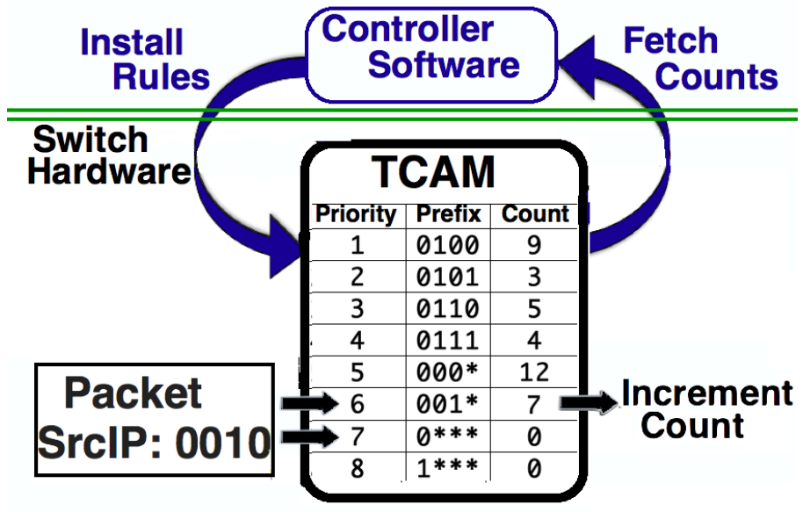
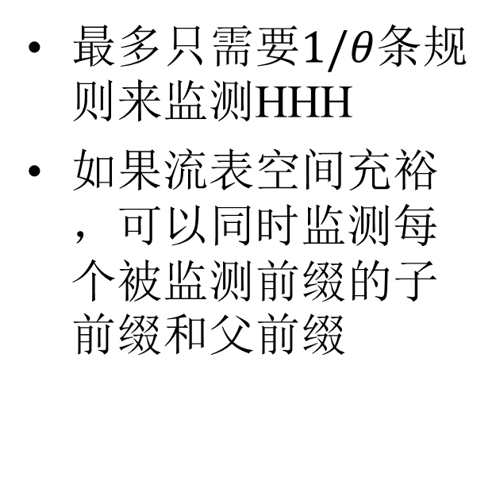
基于OpenFlow的HHH检测
使用OpenFlow的匹配规则来统计给定前缀下的流量
通过统计结果周期性地调整需要监测的前缀
最多只需要$1/θ$条规则来监测HHH
如果流表空间充裕，可以同时监测每个被监测前缀的子前缀和父前缀

Slide 38
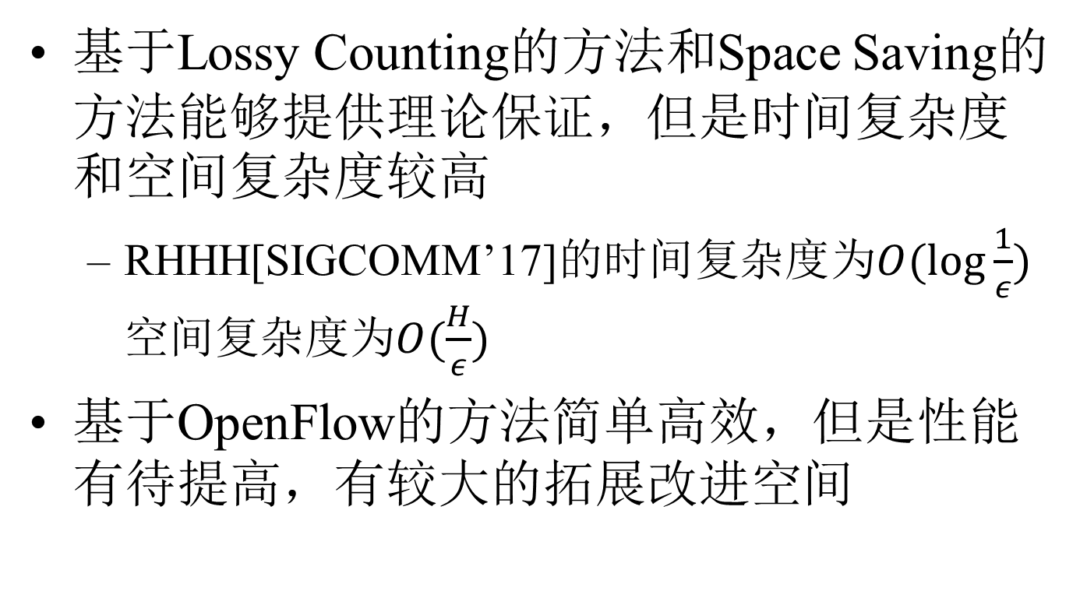
HHH检测总结
基于Lossy Counting的方法和Space Saving的方法能够提供理论保证，但是时间复杂度和空间复杂度较高
RHHH[SIGCOMM’17]的时间复杂度为$O(\log{\frac{1}{ε}})$空间复杂度为$O(\frac{H}{ε})$
基于OpenFlow的方法简单高效，但是性能有待提高，有较大的拓展改进空间

Slide 39
下一步工作
设计一个一维HHH检测方法
尽可能降低时间复杂度和空间复杂度
预期结果：
使用和HashFlow相同的存储空间
可能借助TCAM表项
时间复杂度稍有增加
不仅可以检测大流，而且能够检测流量较大的小流集合

Slide 40
分布式网络测量算法研究

Slide 41
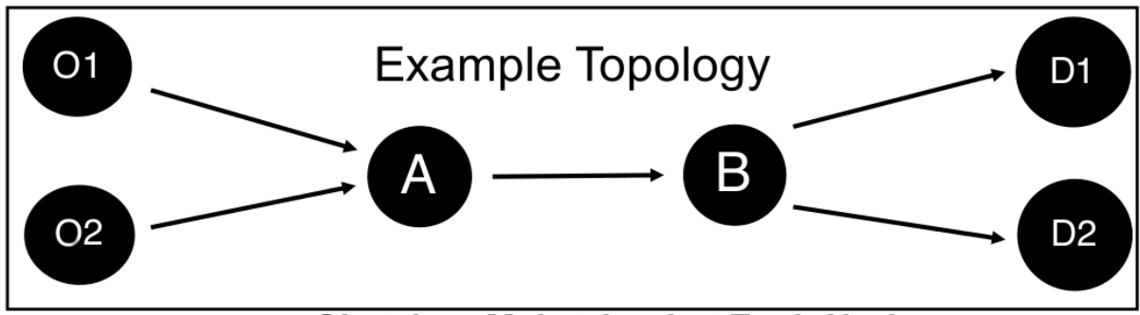
局部测量VS.全局测量
大多数测量算法都只能测量本地流量的信息
网络管理员往往需要全网的信息
网络设备普遍具有网络测量功能
分布式测量可以获取全网信息而且减少单个网络设备上的测量负担

Slide 42
分布式网络测量方案
使用manifest来标记测量范围
CSAMP[NSDI’08]
LEISURE[TPDS’15]
UnivMon[SIGCOMM’16]
通过动态监测误差水平来分配资源
DREAM[SIGCOMM’14]
SCREAM[CoNEXT’15]
将测量决策和测量行为在时空上分离
MOZART[SOSR’16]

Slide 43
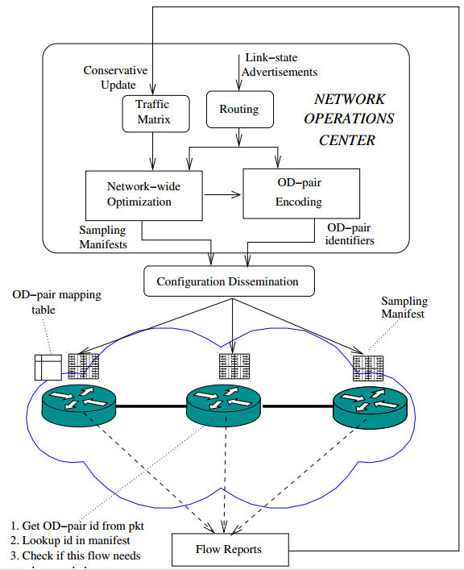
CSAMP方案介绍
在入口路由器处将源/目的IP地址映射成为OD对的ID
每个路由器维护了一个manifest表，各路由器的manifest表互不重合
将数据包的流标识符映射成一个随机数来决定是否采样
OD对标识符 | Manifest
1 | (0.2,0.3)
2 | (0.5,0.7)
3 | (0.4,0.6)
Manifest表之示例

Slide 44
CSAMP的拓展及局限
LEISURE[TPDS’15]对CSAMP的manifest表的计算过程进行了优化，并提出了若干启发式算法
UnivMon[SIGCOMM’16]将CSAMP的方法应用在了sketch的测量方案中
缺陷：
需要预先知道网络的流量矩阵
没有考虑不同数据流的流量大小会有区别的情况

Slide 45
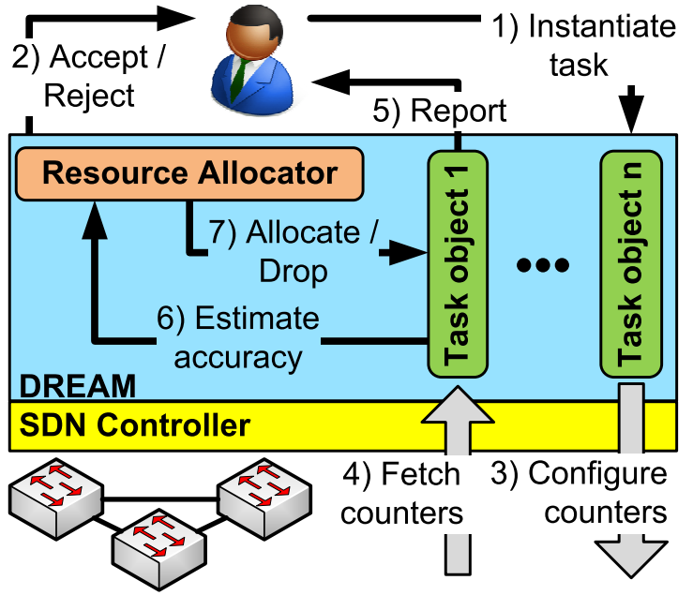
DREAM算法介绍
明确使用TCAM来进行网络测量
每一个测量任务在控制器中有一个对应的测量实体
管理各交换机中的计数器
从各交换机的计数器中读取测量数据
估计测量结果的准确率
控制器根据每个测量任务的准确率以及用户要求的准确率周期性地调整给每台交换机的每个测量功能分配的计数器的数量

Slide 46
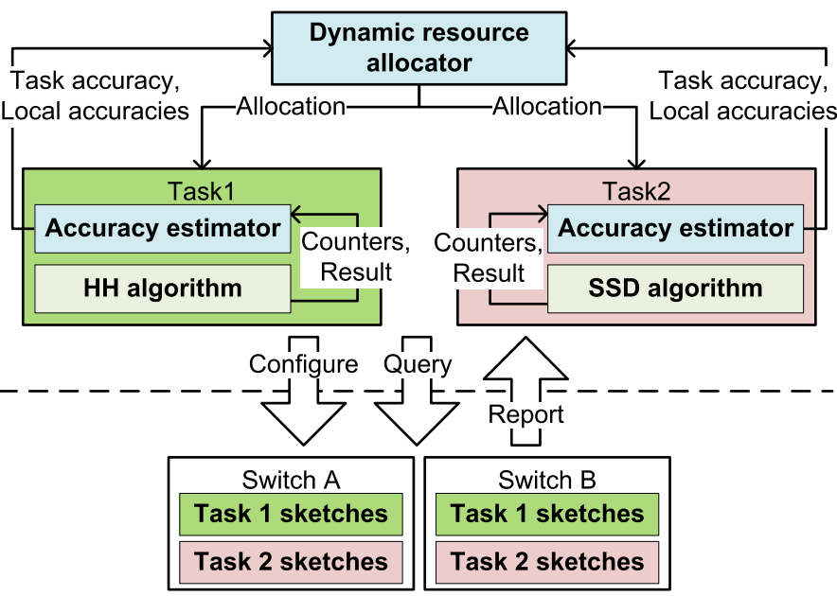
SCREAM方案介绍
复用了DREAM的框架和动态分配资源的算法
使用SRAM和sketch（而不是TCAM）来进行测量
提出了在sketch上估计测量正确率的方法
提出了不同大小的sketch的合并方法

Slide 47
MOZART方案介绍
核心思想：将测量任务的发起和执行相分离
数据流丢包现象能在源主机上能检测到，但是丢包过程需要在网络中各交换机上进行检测
端口扫描攻击可以在服务器上检测到，但是在入口路由器上测量代价更低
结论：将测量任务的发起和执行相分离能带来更大的灵活性

Slide 48
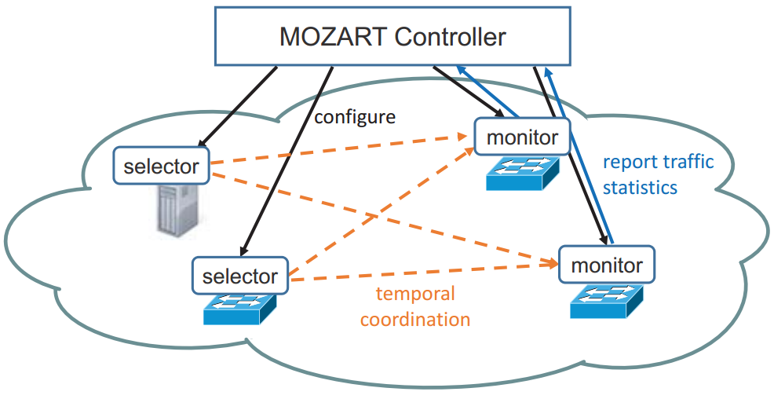
MOZART方案介绍（续）
网络中可能有多个测量任务
每个测量任务可能包含多个selector和多个monitor
不同的节点容量不同，能够支持的测量任务也不同
控制器能够计算最佳的部署方案以支持最多的测量任务

Slide 49
四. 进度计划安排
2018年10月初，完成HHH检测算法的调研
2018年11月初，完成HHH检测算法设计
2018年12月底，完成HHH检测算法实验验证
2019年1月底，完成HHH的论文撰写并投稿
放假时间
2019年2月下旬，开始分布式网络测量的调研
2019年3月底，完成分布式网络测量算法的设计
2019年5月底，完成分布式网络测量算法的实验验证
2019年6月底，完成分布工网络测量的论文撰写并投稿
开始找工作
2020年3月，撰写毕业论文准备答辩

Slide 50
五. 参考文献
[1] Frederic Raspall, Sebastia Sallent and Josep Yufera, "Shared-State Sampling", in Proc. of ACM IMC, October 25–27, 2006, Rio de Janeiro, Brazil.
[2] Puneet Sharma, Zhichen Xu, Sujata Banerjee, and Sung-Ju Lee, "Estimating Network Proximity and Latency", ACM SIGCOMM Computer Communication Review, Volume 36, Number 3, July 2006.
[3] Lihua Yuan, Chen-Nee Chuah and Prasant Mohapatra, "ProgME: Towards Programmable Network MEasurement", in Proc. of ACM SIGCOMM, August 27–31, 2007, Kyoto, Japan.
[4] Yifei Yuan, Dong Lin, Ankit Mishra et al., "Quantitative Network Monitoring with NetQRE", in Proc. of ACM SIGCOMM, August 21-25, 2017, Los Angeles, CA, USA.
[5] Zaoxing Liu, Antonis Manousis, Gregory Vorsanger, et al., "One Sketch to Rule Them All: Rethinking Network Flow Monitoring with UnivMon", in Proc. of ACM SIGCOMM, August 22–26, 2016, Florianopolis, Brazil.
[6] Qun Huang, Xin Jin, Patrick P. C. Lee, et al., "SketchVisor: Robust Network Measurement for Software Packet Processing", in Proc. of ACM SIGCOMM, August 21−25, 2017, Los Angeles, CA, USA.
[7] Jeff Rasley, Brent Stephens, Colin Dixon, et al., "Planck: Millisecond-scale Monitoring and Control for Commodity Networks", in Proc. of ACM SIGCOMM, August 17–22, 2014, Chicago, IL, USA.
[8] P. Phaal, S. Panchen, N. McKee, "InMon Corporation’s sFlow: A Method for Monitoring Traffic in Switched and Routed Networks", Network Working Group, RFC 3176.
[9] Cristian Estan and George Varghese, "New Directions in Traffic Measurement and Accounting", in Proc. of ACM IMW, November l-2,2001. San Francisco, CA, USA.
[10] Minlan Yu, Lavanya Jose, Rui Miao, "Software Defined Traffic Measurement with OpenSketch", in Proc. of USENIX Association NSDI, April 02 - 05, 2013, Lombard, IL.

Slide 51
五. 参考文献（续）
[11] B. Claise, Ed., "Cisco Systems NetFlow Services Export Version 9", Network Working Group, RFC 3954.
[12] Srinivas Narayana, Anirudh Sivaraman, Vikram Nathan, et al., "Language-Directed Hardware Design for Network Performance Monitoring", in Proc. of ACM SIGCOMM, Los Angeles, CA, USA, August 21–25, 2017.
[13] Martin Andreoni Lopez, Renato Souza Silva, Igor D. Alvarenga, et al., "Collecting and Characterizing a Real Broadband Access Network Traffic Dataset", in Proc. of IEEE Cyber Security in Networking Conference (CSNet), October 18-20, 2017, Rio de Janeiro, Brazil.
[14] Liuying Sun, Anthony T.S. Ho, Zhe Xia, "Detection and Classification of Malicious Patterns In Network Traffic Using Benford’s Law", in Prec. of APSIPA Annual Summit and Conference, Malaysia, December 12-15, 2017.
[15] Anukool Lakhina, Mark Crovella, Christophe Diot, "Diagnosing Network-Wide Traffic Anomalies", in Prec. of ACM SIGCOMM, Aug. 30–Sept. 3, 2004, Portland, Oregon, USA.
[16] Phillipa Gill, Navendu Jain, Nachiappan Nagappan, "Understanding Network Failures in Data Centers: Measurement, Analysis, and Implications", in Prec. of ACM SIGCOMM, August 15-19, 2011, Toronto, Ontario, Canada.
[17] Kihong Park, Gitae Kim, Mark Crovellat, et al., "On the relationship between file sizes, transport protocols,and self-similar network traffic", in Prec. of IEEE ICNP, 29 Oct.-1 Nov., 1996, Columbus, OH, USA, USA.
[18] Guofei Gu, Roberto Perdisci, Junjie Zhang, et al., "BotMiner: Clustering Analysis of Network Traffic for Protocol- and Structure-Independent Botnet Detection", in Proc. of the 17th conference on Security symposium (SS), July 28 - August 01, 2008, San Jose, CA.

Slide 52
五. 参考文献（续）
[19] Guofei Gu, Junjie Zhang, and Wenke Lee, "BotSniffer: Detecting Botnet Command and Control Channels in Network Traffic",in Proc. of the Network and Distributed System Security Symposium (NDSS), USA, February 10th-13th 2008, San Diego, California.
[20] Claudia Pascoal, M. Rosario de Oliveira, Rui Valadas, et al., "Robust Feature Selection and Robust PCA for Internet Traffic Anomaly Detection", in Proc. of the IEEE INFOCOM, March 25-30, 2012, Orlando, FL, USA.
[21] Yu-Zhong Chen, Zi-Gang Huang, Shouhuai Xu, et al., "Spatiotemporal Patterns and Predictability of Cyberattacks", PLoS ONE 10(5): e0124472, doi:10.1371/journal.pone.0124472.
[22] Ignacio Cano, Srinivas Aiyar, Arvind Krishnamurthy, "Characterizing Private Clouds: A Large-Scale Empirical Analysis of Enterprise Clusters", in Proc. of ACM SoCC, October 05-07, 2016, Santa Clara, CA, USA.
[23] Theophilus Benson, Aditya Akella and David A. Maltz, "Network Traffic Characteristics of Data Centers in the Wild", in Proc. of IMC, November 1–3, 2010, Melbourne, Australia.
[24] Daniel Turner, Kirill Levchenko, Alex C. Snoeren, "California Fault Lines: Understanding the Causes and Impact of Network Failures", in Proc. of SIGCOMM, August 30–September 3, 2010, New Delhi, India.
[25] Ryosuke Miura, Yuuki Takano, Shinsuke Miwa, "GINTATE: Scalable and Extensible Deep Packet Inspection System for Encrypted Network Traffic", in Proc. of SoICT, December 7–8, 2017, Nha Trang City, Viet Nam.
[26] Pat Bosshart, Glen Gibb, Hun-Seok Kim, "Forwarding Metamorphosis: Fast Programmable Match-Action Processing in Hardware for SDN", in Proc. of SIGCOMM, August 12–16, 2013, Hong Kong, China.
[27] Sailesh Kumar, Jonathan Turner, John Williams, "Advanced Algorithms for Fast and Scalable Deep Packet Inspection", in Proc. of ACM ANCS, December 3-5, 2006, San Jose, California, USA.

Slide 53
五. 参考文献（续）
[28] Michela Becchi, Patrick Crowley, "An Improved Algorithm to Accelerate Regular Expression Evaluation", in Proc. of ACM ANCS, December 3–4, 2007, Orlando, Florida, USA.
[29] Sailesh Kumar, Sarang Dharmapurikar, Fang Yu, "Algorithms to Accelerate Multiple Regular Expressions Matching for Deep Packet Inspection", in Proc. of ACM SIGCOMM, September 11-15, 2006, Pisa, Italy.
[30] Pat Bosshart, Dan Daly, Glen Gibb, et al., "P4: Programming Protocol-Independent Packet Processors", ACM SIGCOMM Computer Communication Review, Volume 44, Number 3, July 2014.
[31] Martin Roesch, "Snort – Lightweight Intrusion Detection for Networks", in Proc. of LISA, Seattle, November 7–12, 1999, Washington, USA.
[32] Fang Yu, Zhifeng Chen, Yanlei Diao, "Fast and Memory-Efficient Regular Expression Matching for Deep Packet Inspection", in Proc. of ACM ANCS, December 3–5, 2006, San Jose, California, USA.
[33] Anirban Majumder, Rajeev Rastogi, Sriram Vanama, "Scalable Regular Expression Matching on Data Streams", in Proc. of ACM SIGMOD, June 9–12, 2008, Vancouver, BC, Canada.
[34] Randy Smith, Cristian Estan, Somesh Jha, et al., "Deflating the Big Bang: Fast and Scalable Deep Packet Inspection with Extended Finite Automata", in Proc. of ACM SIGCOMM, August 17–22, 2008, Seattle, Washington, USA.
[35] Vern Paxson, "Bro: a system for detecting network intruders in real-time", in Proc. of the 7th USENIX Security Symposium, January 26-29, 1998, San Antonio, TX, USA.
[36] Minlan Yu, Andreas Wundsam, Muruganantham Raju, "NOSIX: A Lightweight Portability Layer for the SDN OS", ACM SIGCOMM Computer Communication Review, Volume 44, Number 2, April 2014.
[37] Chen Sun, Jun Bi, Zhilong Zheng, et al., "NFP: Enabling Network Function Parallelism in NFV", in Proc. of ACM SIGCOMM, August 21–25, 2017, Los Angeles, CA, USA.

Slide 54
五. 参考文献（续）
[38] Aurojit Panda, Sangjin Han, Keon Jang, et al., "NetBricks: Taking the V out of NFV", in Proc. of USENIX Association OSDI, Savannah, GA, USA, November 2–4, 2016.
[39] Joao Martins, Mohamed Ahmed, Costin Raiciu, et al., "ClickOS and the Art of Network Function Virtualization", in Proc. of USENIX Association NSDI, Seattle, WA, USA, April 2–4, 2014.
[40] Aaron Gember-Jacobson, Raajay Viswanathan, Chaithan Prakash, et al., "OpenNF: Enabling Innovation in Network Function Control", in Proc. of ACM SIGCOMM, August 17–22, 2014, Chicago, IL, USA.
[41] Justine Sherry, Peter Xiang Gao, Soumya Basu, et al., "Rollback-Recovery for Middleboxes", in Proc. of ACM SIGCOMM, August 17 - 21, 2015, London, United Kingdom.
[42] Bojie Li, Kun Tan, Layong (Larry) Luo, "ClickNP: Highly Flexible and High Performance Network Processing with Reconfigurable Hardware", in Proc. of ACM SIGCOMM, August 22–26, 2016, Florianopolis, Brazil.
[43] Chang Lan, Justine Sherry, Raluca Ada Popa, et al., "Embark: Securely Outsourcing Middleboxes to the Cloud", in Proc. of NSDI, March 16-18, 2016, Santa Clara, CA, USA.
[44] Murad Kablan, Azzam Alsudais, Eric Keller, et al., "Stateless Network Functions: Breaking the Tight Coupling of State and Processing", in Proc. of NSDI, March 27-29, 2017, Boston, MA, USA.
[45] Muhammad Asim Jamshed, YoungGyoun Moon, Donghwi Kim, et al., "mOS: A Reusable Networking Stack for Flow Monitoring Middleboxes", in Proc. of NSDI, March 27-29, 2017, Boston, MA, USA.
[46] Junaid Khalid, Aaron Gember-Jacobson, Roney Michael, et al., "Paving the Way for NFV: Simplifying Middlebox Modifications Using StateAlyzr", in Proc. of NSDI, March 16-18, 2016, Santa Clara, CA, USA.

Slide 55
谢谢各位老师！

